Slide 1

新竹市社會處 PIPELINE
消費支出與生活品質
黑客組-大胖好帥

Slide 2
使用的資料集
新竹市政府資料開放平台
新竹市政府社會處便民服務問答集
新竹市幼兒園名錄
新竹市依法設置哺集乳室名單
新竹市老人福利機構一覽表
新竹市醫療機構西醫地址電話名冊
新竹市門診戒菸合約醫療院所名冊
新竹市醫療機構牙醫診所名冊
新竹市中醫診所名冊
新竹市動物醫院
新竹市公共圖書館通訊
新竹市終身教育學習地圖

Slide 3
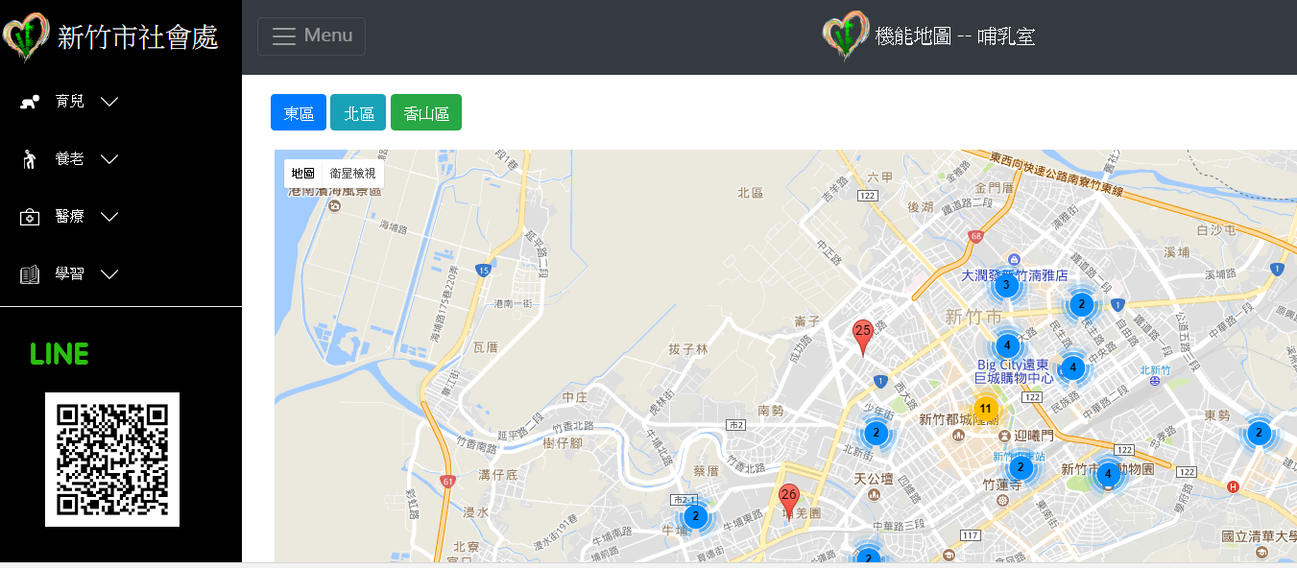
解決方案-社會處機能地圖
https://hsinchu-whatchdog.herokuapp.com/roadmap/index
Notes:
30秒

Slide 4

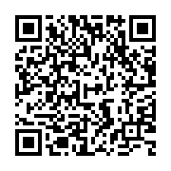
我們想解決的問題
Notes:
1分30秒

Slide 5
資料分析

Slide 6
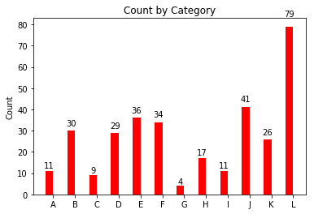
資料觀察-類別次數統計分析
代碼 | 問題集類別 | 筆數
A | 人民團體及合作社場服務 | 11
B | 兒童少年及家庭福利 | 30
C | 國民年金 | 9
D | 婦女福利 | 29
E | 家庭暴力及性侵害防治服務 | 36
F | 幼兒福利及托育服務 | 34
G | 志願服務 | 4
H | 社區發展服務 | 17
I | 社工專業服務 | 11
J | 社會救助 | 41
K | 老人福利 | 26
L | 身心障礙者福利 | 79
Notes:
A~L分別類別是什麼?

Slide 7
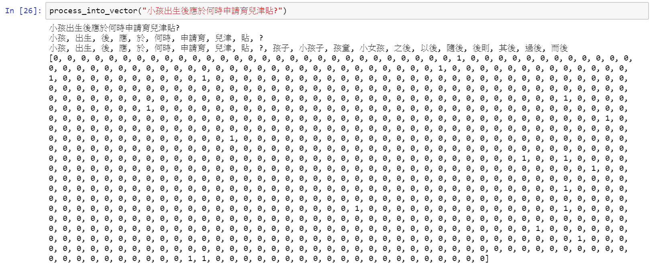
自然語言處理

Slide 8
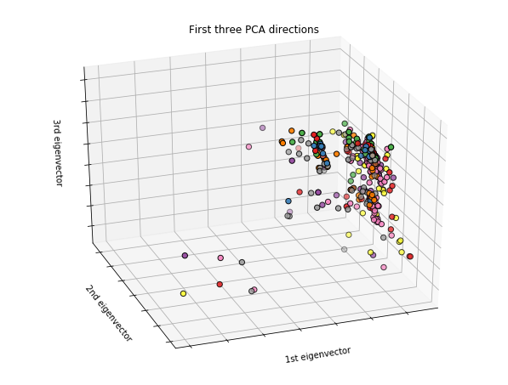
資料觀察-資料離散程度

Slide 9
預測結果

Slide 10
資料分析方法與結果
資料分析方法 | 準確率
KNN | 82.57%
SVC | 75.84%
XGB | 96.64%

Slide 11
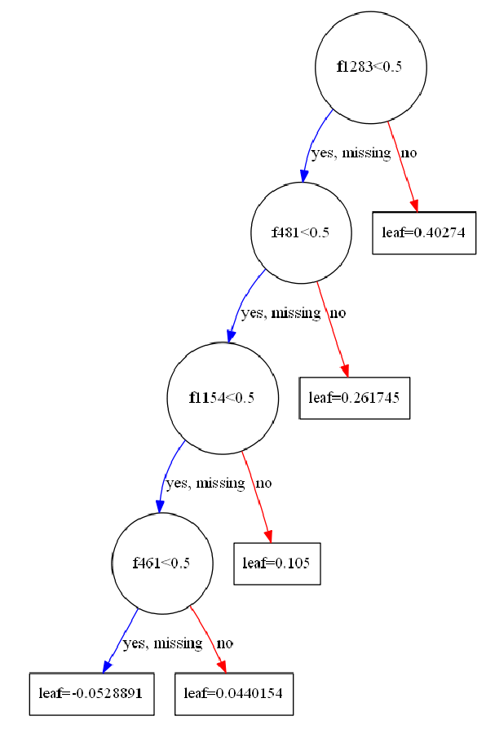
XGB分析結果
Notes:
希望可以透過常見問答集直接找到答案，處理的速度可以更快就可以秀更多的資料

Slide 12
XGB錯誤分析
Question | Category | Prediction
請問親子館位置?館內設施及服務？會員申請方式？預約課程及活 動？開放時間？ | 幼兒福利及托育服務 | 婦女福利
如何查詢新竹巿親子館「新手父母教室」的課程內容及上課時 間？如何報名？ | 幼兒福利及托育服務 | 婦女福利
離婚後孩子監護權歸我，還需要前夫的同意才能出養孩子嗎？ | 兒童少年及家庭福利 | 婦女福利
請問免費法律諮詢及心理諮商服務項目?服務地點?服務時間 ？ 申請資格?申請方式？ | 婦女福利 | 社會救助
特殊境遇家庭兒童托育津貼如何申請？補助額度如何？ | 婦女福利 | 幼兒福利及托育服務
如何申請老花眼鏡、拐杖補助？ | 老人福利 | 身心障礙者福利
如何申請安置兒童日托中心之補助？ | 身心障礙者福利 | 兒童少年及家庭福利
誰容易成為人口販運被害人？ | 社工專業服務 | 家庭暴力及性侵害防治服務
申請籌組人民團體之條件為何？ | 人民團體及合作社場服務 | 身心障礙者福利
申請人民團體應附書表及證件為何？ | 人民團體及合作社場服務 | 身心障礙者福利
如何加入志工行列？ | 志願服務 | 身心障礙者福利
Notes:
綠色，預測真的錯誤
紅色，預測更正確唷
黃色，原分類和預測的結果都差強人意

Slide 13
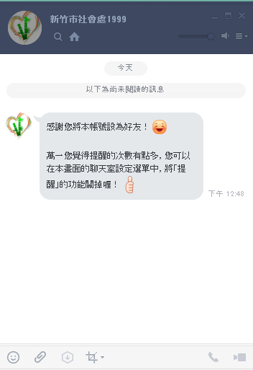
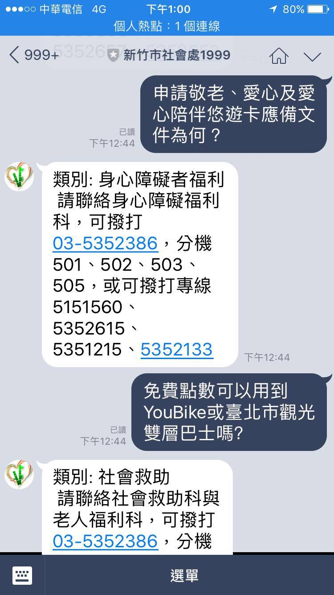
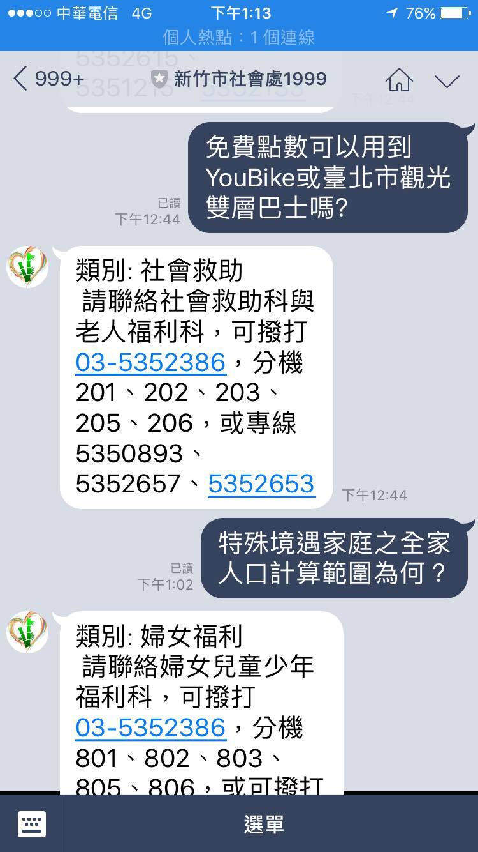
解決方案-社會處PIPELINE

Slide 14
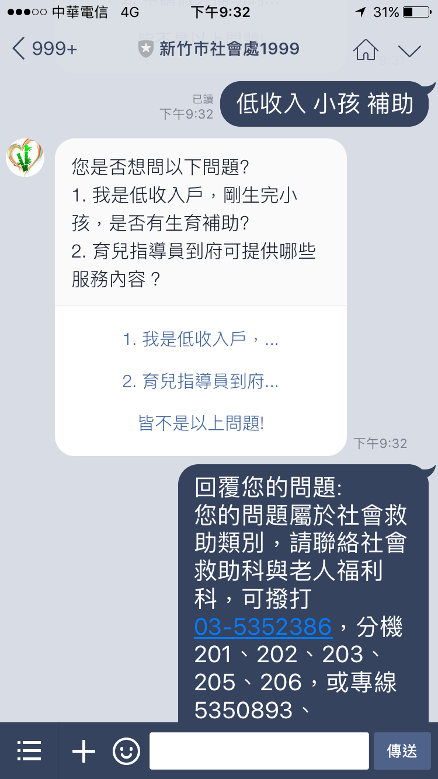
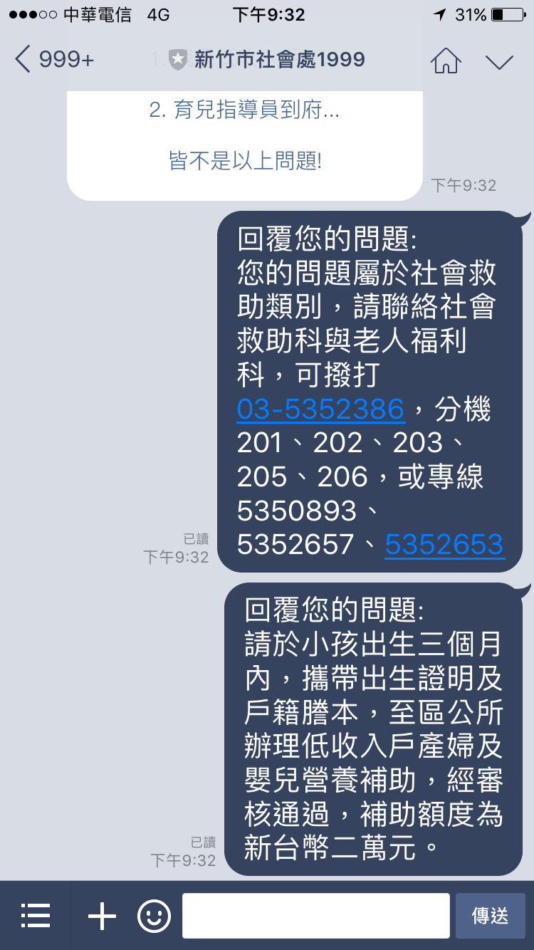

Slide 15
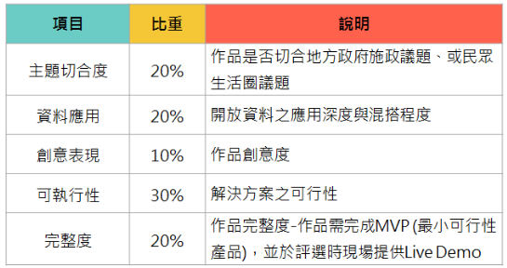
結論

Slide 16

DEMO

